Slide 1
Vakondvadászat
BSZC Nemes Tihamér Technikum és Kollégium
Tóth ádám és Vitányi krisztián
2021.11.04

Slide 2
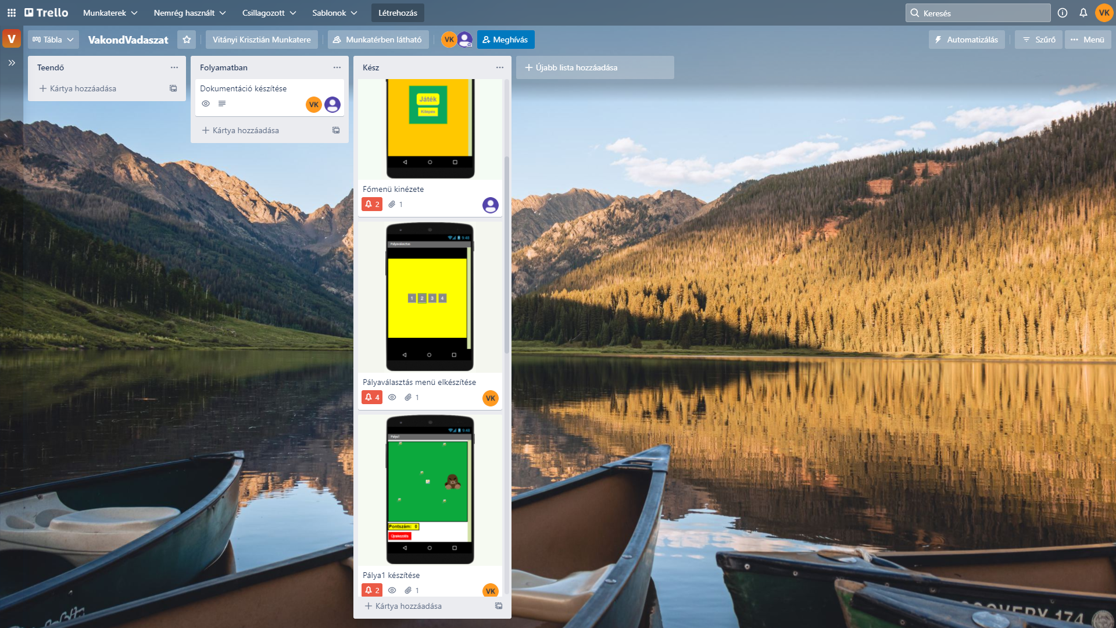
Tartalomjegyzék
Fejlesztő környezet
Játék
Használati útmutató
GitHub, Trello

Slide 3
Játék
A játék lényege, hogy a lyukból kibújó vakondot el kell kapni úgy, hogy rákattintasz. Ekkor megrezzen a készülék és 10 pontot kapsz érte. A pályák mindig egy kicsit nehezednek.

Slide 4
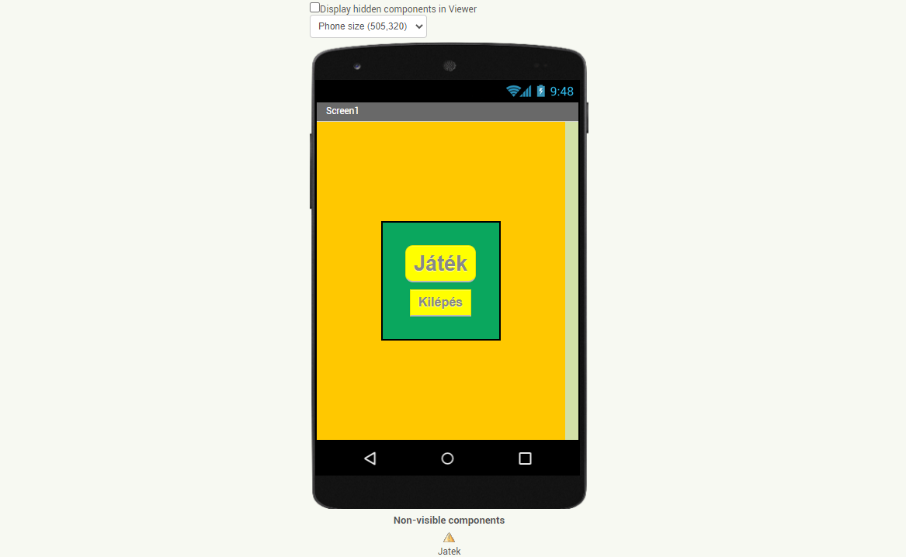
Fejlesztő környezet
A játékot App Inventor webes alkalmazásfejlesztőben készült.

Slide 5
Tesztelési – fejlesztési tervek
A játékot kisebb gyerekekkel teszteltettük volna, a vírus miatt azonban nem volt lehetőség.
A játék fejlesztésére rengeteg lehetőségünk van, például több pálya, más állatok vagy akár a dizájn fejlesztése.

Slide 6
Elérhetőségek
Tóth Ádám: thevipvr3@gmail.com
Vitányi Krisztián: krisztian.vitanyi@gmail.com
Játék (GitHub): AdamToth1234/Vakond.Vadaszat (github.com)

